Slide 1
Dijital Esenlik - Sonuç
Dijital Esenlik ve Güvenliği Herkes için Erişilebilir Hale Getirerek Dijital Yılmazlığın İnşası 2022-2-SK01-KA220-ADU-000096888

Slide 2
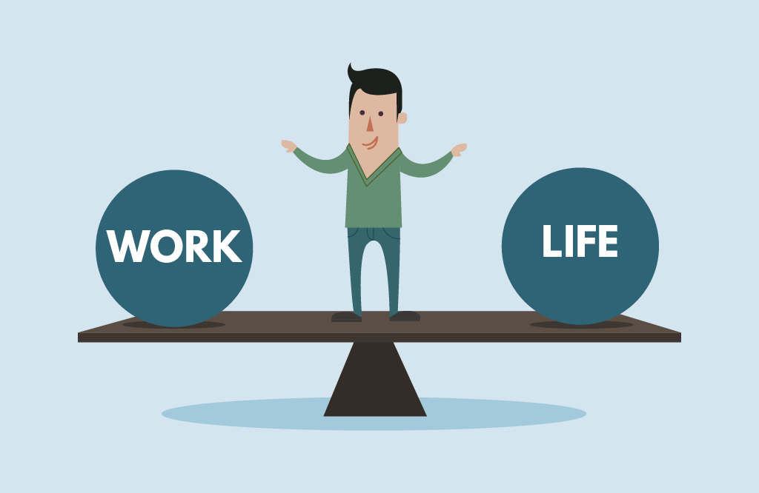
Dijital Esenliği Anlamak
Dijital esenliğin özünü anlamak, teknolojinin esenliğimizi gölgelemeden yaşamımızı iyileştirdiği ideal noktayı bulmaktır.
Yürüyüşlerimizi fitness uygulamalarıyla takip etmekten sevdiklerimizle görüntülü görüşmelerle bağlantıda kalmaya kadar, küçük düzenlemelerin nasıl önemli iyileşmelere yol açabileceğini gördük.
Notes:
Discuss the concept of digital well-being and its relevance in today's digital age.
Emphasize the need for balance in using technology to enhance our lives without sacrificing our well-being.
"Let's start by understanding what digital well-being really means. It's all about finding that balance between using technology to enhance our lives and making sure it doesn't take over. We'll be exploring practical ways to achieve this balance."

Slide 3
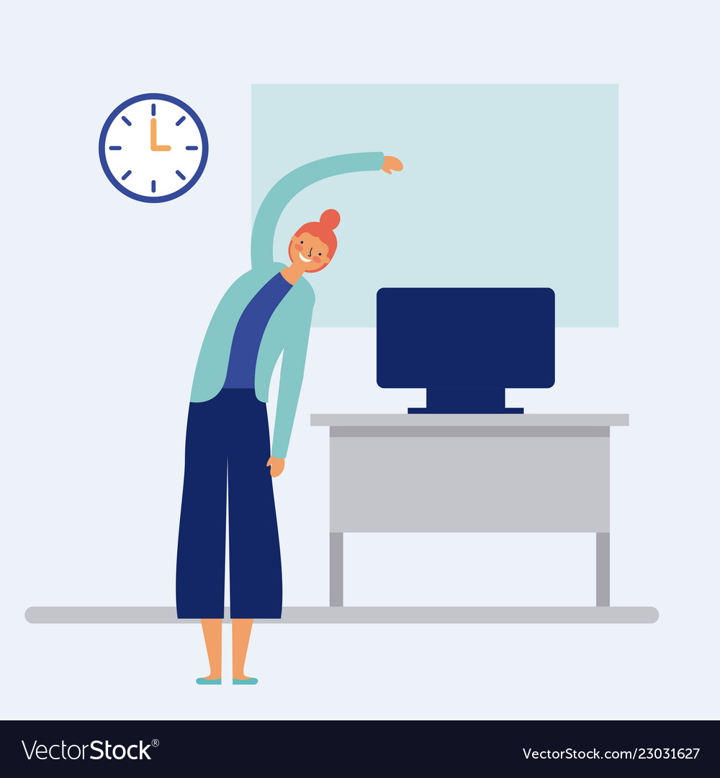
Dijital Esenlik yetişkinler için hayati önem taşıyor
Yetişkinler için dijital esenlik bir gerekliliktir.
Göz yorgunluğunu azaltarak fiziksel sağlığımızı korumalı,
Stres seviyelerini düşürerek psikolojik esenliğimizi beslemeli ve
Ekranın ötesinde gerçek bağlantılar kurarak sosyal hayatımızı zenginleştirmeliyiz.
Notes:
Highlight the specific challenges adults face in maintaining digital well-being, such as work-related stress and digital overload.
Stress the importance of prioritizing physical health, psychological well-being, and social connections in the digital realm.
"As adults, we face unique challenges when it comes to digital well-being. From work-related stress to the constant stream of information, it's easy to feel overwhelmed. Today, we'll discuss why it's crucial for us to prioritize our physical and mental health in the digital world."

Slide 4
Teknolojiye dengeli bakış açısı
Teknolojiye dengeli bir mercekten bakın, çünkü eşsiz bir kolaylık ve bağlantı sunuyor, ancak aynı zamanda dijital aşırı yüklenme ve bağımlılık gibi zorluklar da yaratıyor.
Teknolojinin hem faydalarını hem de dezavantajlarını kabul ederek, teknolojiyle daha bilinçli ve kasıtlı bir şekilde etkileşime girmek için kendimizi güçlendiriyoruz.
Notes:
Discuss the benefits and drawbacks of technology, acknowledging its positive impacts while cautioning against over-reliance and misuse.
Encourage attendees to approach technology with mindfulness and intentionality, recognizing its role as a tool rather than a necessity.
"Technology is a powerful tool, but it's essential to approach it with a balanced perspective. We'll be looking at both the positive and negative impacts of technology and discussing how we can use it mindfully to improve our lives."

Slide 5
Erişilebilir ve ilgi çekici öğrenme biçimleri
Ders materyallerimiz sizin öğrenme deneyimlerinize göre tasarlanmıştır.
Görsel olarak ilgi çekici PowerPoint sunumlarından etkileşimli sınavlara kadar,
Her yaştan ve her kesimden kullanıcı için dijital refaha giden yolculuğu hem erişilebilir hem de keyifli hale getirmek için çabaladık.
Notes:
Explain the user-friendly and engaging format of the course materials, including PowerPoint presentations, videos, and quizzes.
Encourage attendees to actively participate in the learning process and make use of the interactive elements provided.
"Our course materials are designed to be user-friendly and engaging. From PowerPoint presentations to interactive quizzes, we've made sure that learning about digital well-being is both informative and enjoyable."

Slide 6
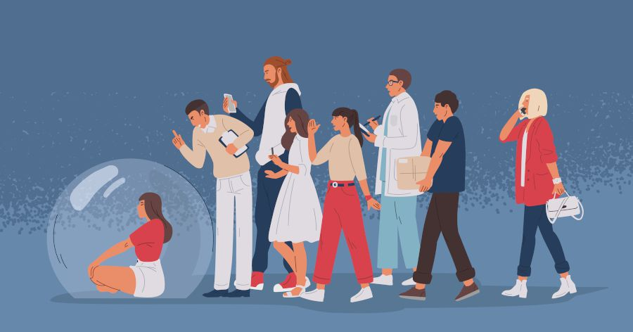
Sürdürülebilir değişim için pratik stratejiler
Alışkanlıkları değiştirmek kolay bir iş değildir, ancak doğru stratejilerle yönetilebilir hale gelir.
Sağlıklı dijital alışkanlıkları günlük rutininize kademeli olarak entegre etmenize yardımcı olmak için uygulanabilir adımlar sağladık.
Destekleyici bir topluluk ortamı yaratarak, hiç kimsenin bu yolculuğa tek başına çıkmamasını sağlıyoruz.
Notes:
Outline practical strategies for implementing sustainable changes in digital habits, such as setting boundaries, practicing mindfulness, and seeking social support.
Emphasize the importance of consistency and gradual progress in adopting healthier digital habits.
"Now, let's get into the nitty-gritty of implementing change. We'll be discussing practical strategies for adopting healthier digital habits, such as setting boundaries and practicing mindfulness. These small changes can make a big difference in our overall well-being."

Slide 7
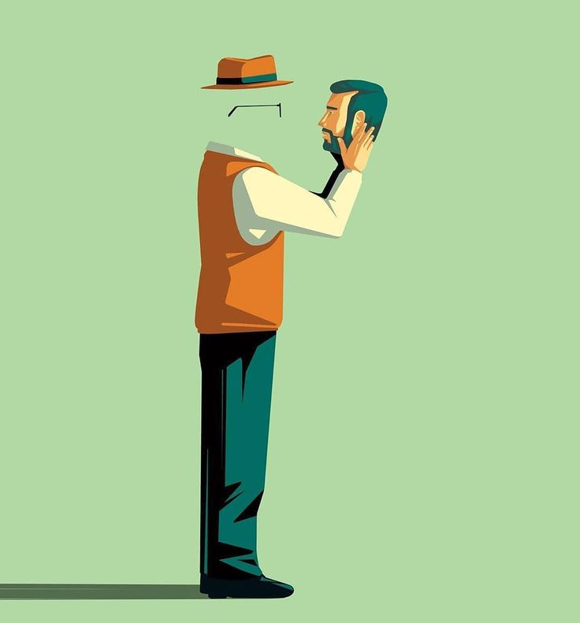
Sonuçlar
Eğitimimiz dijital esenliğin özünü kapsıyor: Kapsamlı, pratik ve ilgi çekici.
Bireylere dijital dünyada güvenle ve farkındalıkla gezinmeleri için gereken bilgi, araç ve desteği sağlıyor.
Notes:
Summarize the key points covered in the presentation, emphasizing the importance of digital well-being in today's society.
Encourage attendees to reflect on their own digital habits and consider how they can incorporate the lessons learned into their daily lives.
"As we wrap up, let's reflect on what we've learned today. Digital well-being isn't just a buzzword—it's a crucial aspect of our lives in the digital age. I encourage each of you to take what you've learned and apply it to your own digital habits."

Slide 8
Eğitimin Değeri
Eğitimlerimiz, etkileşimli içerik, pratik stratejiler ve kişiselleştirilmiş rehberliği bir araya getirerek dijital esenliğe bütünsel bir yaklaşım sunuyor.
Her birey, küçük ama anlamlı adımlar atarak teknolojiyle daha sağlıklı bir ilişkiye doğru dönüştürücü bir yolculuğa çıkabilir.
Notes:
Highlight the value of the courses in providing comprehensive, practical, and engaging content on digital well-being.
Invite attendees to explore the courses further and take advantage of the resources available to them.
"Our courses offer a wealth of resources to help you on your digital well-being journey. Whether it's PowerPoint presentations or interactive quizzes, we've got everything you need to succeed. I encourage you to explore the courses further and take advantage of these valuable resources."

Slide 9
Kullanıcı Deneyimi
Materyallerimiz, kullanıcıların bunları öğrenme deneyimlerine sorunsuz bir şekilde entegre edebilmelerini sağlayacak şekilde sezgisel ve kullanıcı dostu olacak şekilde tasarlanmıştır.
Notes:
Assure attendees that the course materials are designed to be user-friendly and accessible to individuals of all backgrounds and skill levels.
Encourage attendees to engage with the materials actively and provide feedback for improvement.
"Don't worry about getting lost in the course materials—we've made sure they're easy to navigate and understand. Whether you're a tech novice or a seasoned pro, you'll find something valuable in our courses."

Slide 10
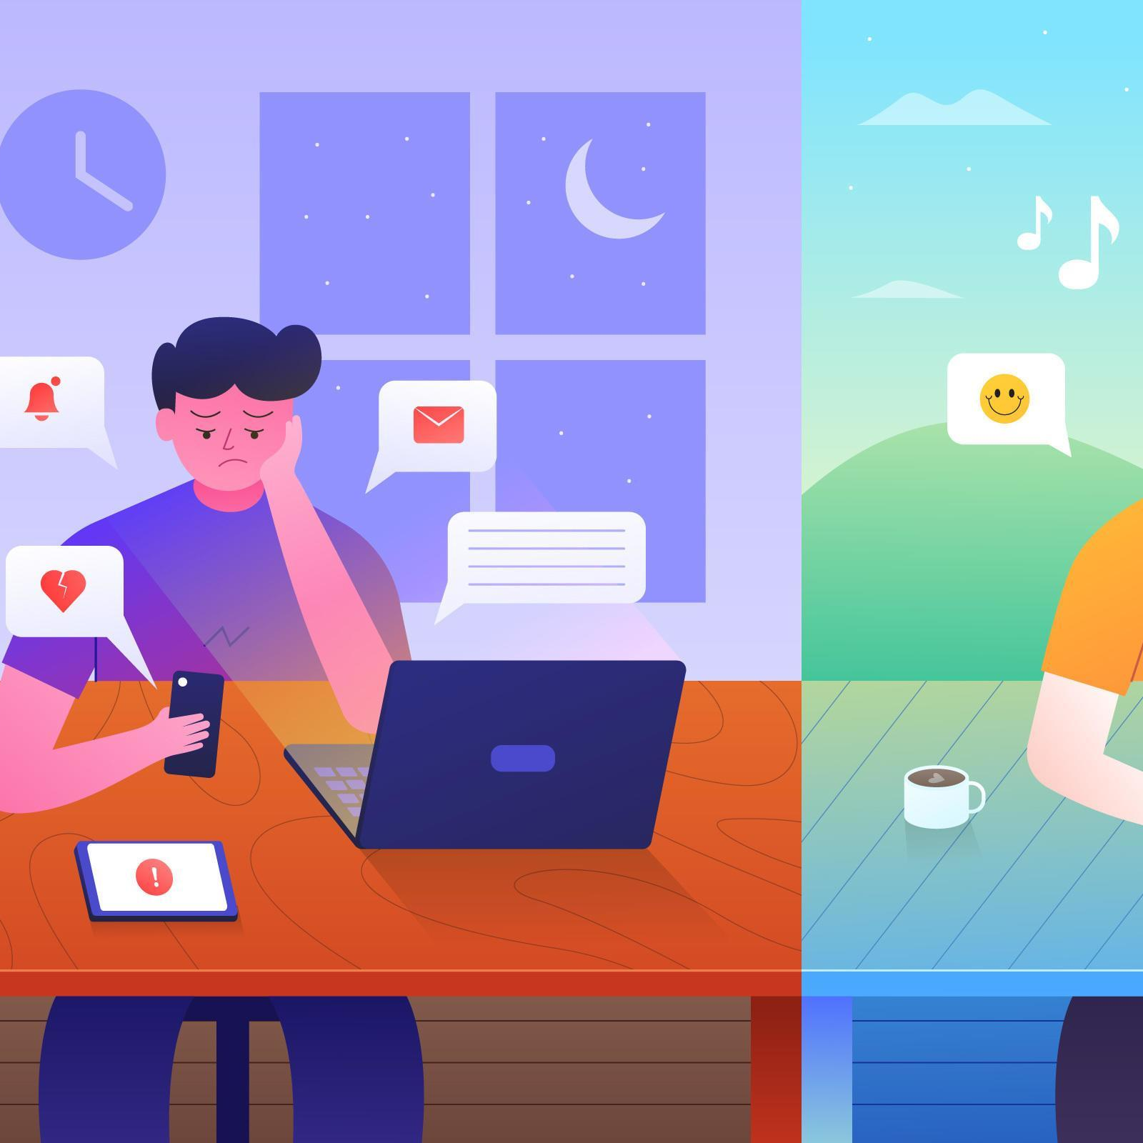
Güçlendirici değişim
Alışkanlıkları değiştirmek öz farkındalık, sabır ve destek gerektirir.
Bu ilkeleri benimseyerek ve bir topluluk duygusu geliştirerek, bireylere dijital hayatlarının kontrolünü ele geçirme ve daha iyisi için kalıcı bir değişim yaratma gücü veriyoruz.
Notes:
Empower attendees to take ownership of their digital well-being journey and make positive changes in their habits.
Remind attendees that small steps can lead to significant improvements and encourage them to support each other in their efforts.
"Remember, change doesn't happen overnight. It's all about taking small steps and staying consistent. By supporting each other along the way, we can all achieve our goals for a healthier digital lifestyle."

Slide 11
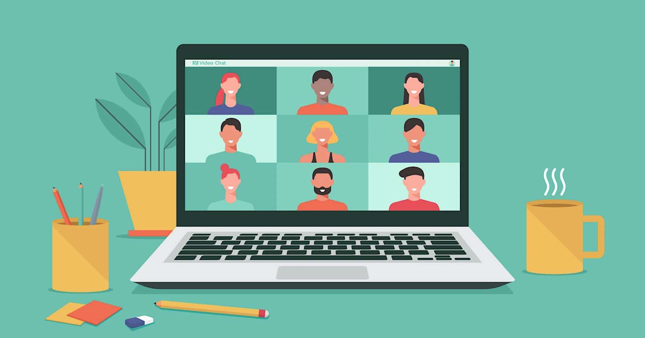
Deneyimleri paylaşmak ve başkalarına ilham vermek
Bilgi ve deneyimlerinizi başkalarıyla paylaşmanızı teşvik ediyoruz.
Hikayeniz, yalnızca kendi yaşamınızda değil, aynı zamanda çevrenizdekilerin yaşamlarında da olumlu bir değişime yol açarak ilham verme ve motive etme gücüne sahiptir.
Notes:
Encourage attendees to share their experiences with digital well-being and inspire others with their stories.
Emphasize the power of community support in fostering motivation and accountability for maintaining digital well-being.
"I want to hear from each of you about your experiences with digital well-being. Your stories can inspire others and create a supportive community. Let's work together to make digital well-being a priority in our lives."

Slide 12
Açık Lisans
"Dijital Esenlik ve Güvenliği Herkes için Erişilebilir Hale Getirerek Dijital Yılmazlığın İnşası” (Proje no: 2022-2-SK01-KA220-ADU000096888) projesi kapsamında hazırlanan bu ürün, Avrupa Komisyonu’nun desteği ile geliştirilmiştir ve yalnızca yazar(lar)ının görüşlerini yansıtmaktadır. Avrupa Komisyonu, belgelerin içeriği hakkında sorumlu tutulamaz.
Bu yayın, CC-BY-NC-SA Creative Commons lisansına sahiptir.
Bu lisans, ticari olmayan amaçlar için eserin kopyalanmasına, dağıtılmasına, uyarlanmasına ve işlenmesine izin verir. Eseri kullanırken ve eserden alıntı yaparken:
1. uygun atıf yapılmalı, lisans kullanılmalı ve değişiklik yapıldıysa bu belirtilmelidir. Telif hakları, eser sahiplerine ait kalacaktır.
2. eser ticari amaçlarla kullanılamaz.
3. eseri değiştirdiğinizde, dönüştürdüğünüzde veya işlediğinizde, ortaya çıkan eseri aynı lisansla lisanslamalısınız.
Sorumluluk Reddi:
Avrupa Birliği tarafından ortak finanse edilmiştir. Ancak ifade edilen görüşler ve fikirler yalnızca yazar(lar)a aittir ve Avrupa Birliği veya Avrupa Eğitim ve Kültür Yürütme Ajansı'nın (EACEA) görüşlerini yansıtmaz. Ne Avrupa Birliği ne de EACEA bunlardan sorumlu tutulamaz.

